Slide 1
Brúarnám Samstarf miðstöðva og notkun Lync
Kynning á málþingi um fullorðins- og framhaldsfræðslu
28. maí 2015

Slide 2
Aðdragandi
Félagsliðabrú – haust 2012
Samvinna FSS og MSS
Fjarkennsla í gegnum Emission
Janúar 2013 – Lync

Slide 3
Staðan í dag:
Þrjár brýr í gangi vorið 2015
Leikskólaliðabrú
Leikskóla- og stuðningsfulltrúabrú
Hófst haustið 2014
Félagsliðabrú
Hófst haustið 2014
Þátttakendur
Höfn
Kirkjubæjarklaustur
Vík
Drangshlíðardalur (sveitabær)
Hvolsvöllur
Þorlákshöfn (heimahús)
Selfoss
Reykjanesbær
Notes:
.

Slide 4
Fyrirkomulag
Kennarar – ýmist í Reykjanesbæ eða á Selfossi
Tvö fög kennd í einu fyrri hluta annar síðan eitt fag
Þátttakendur - af starfssvæði stöðvanna
Mætingarskráning
Námskeiðsmat
Kennslukerfi MSS
Námsmat – einstaklingsverkefni, hópverkefni, ritgerðir og próf

Slide 5
Kennslukerfi MSS
Allt efni er sett inná kennslukerfið – moodle
Upptökur úr kennslustundum
Samskipti við nemendur - kynningar

Slide 6
Lync – notkun og möguleikar
Fyrirkomulag tenginga – fundarboð fyrirfram ákveðin og tengd við dagatal í Outlook
Hver brú/fjarstaður hefur sinn aðgang
Góð myndavél – wide range
Framlenging á snúru – færanleiki
Kennari – nemendur/nemendur – nemendur
Samvinna

Slide 7
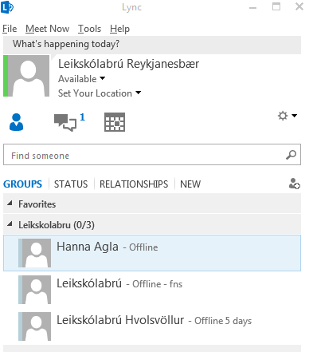
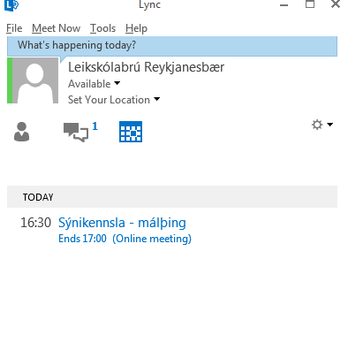
Lync – tengiliðir og dagatal

Slide 8
Upptökur úr kennslustund
Þroski og þróun leikskólabarna – leikskólabrú
Kynningar frá nemendum
Að mörgu að hyggja:
Öryggi í mynd
Virkar hljóðið
Fá allir að tjá sig

Slide 9
Verkefnastjórinn
Hafa greiðan aðgang að ,,tölvutæknisnillingi“ ☺
Fikta sig áfram – læra af reynslunni
Stuðningur í fjarkennslu
Nemendur – þegar kennarinn er ekki á staðnum
Kennarar – þegar nemendur eru ekki á staðnum

Slide 10
Kennarinn
Skipulag og kennsluáætlun
Stjórnar því hvar athyglin er
Samskipti
Í skólastofunni
Í gegnum netið
Tengjast öllum hópnum á staðnum og fjarstöðum
Stuttar upptökur
Lifandi

Slide 11
Nemandinn
Mætir áskorunum
Ólíkt námsumhverfi
Krefjandi
Virkur
Tilbúinn að tjá sig í gegnum myndavélar
Tengjast kennaranum þrátt fyrir fjarlægð
Tengist öðrum á sama starfsvettvangi
Fagleg sýn á starfið

Slide 12
Kostir og ávinningur
Samstarf
Nám í heimabyggð
Deila reynslu úr starfi og kynnast verklagi, stefnu og vinnustöðum
Tækni í námi!
Notes:
eykur möguleika margra sem annars sæju ekki fram á að fara í nám

Slide 13
Áskoranir
Tæknilegir erfiðleikar
Óstöðug tenging
Óútskýrt tæknivesen
Hljóð og mynd – mismikil gæði
Þolinmæði og úrræðasemi
Meta heildarstöðuna

Slide 14
Á döfinni:
Útskrift 2014 – Félagsliðabrú
Félag félagsliða
Hátíðleg stund
Útskrift vor 2015 – Leikskólaliðabrú

Slide 15
Næstu skref
Vendikennsla
Styttri kennslustundir
Meiri virkni frá nemendum
Skýrari og betri undirbúningur til kennara
Uppfæra leiðbeiningar
Auka aðgengi að upplýsingum

Slide 16
Takk fyrir að hlusta!

